Slide 1
Человек проникает в тайны природы

Slide 2
Мы уже знаем | Мы ещё не знаем
?!
Тема:

Slide 3
Мы уже знаем | Мы ещё не знаем
-все вещи изготовлены из веществ, добываемых в природе; | -есть ли вещества, произведенные человеком?
?!
Тема:

Slide 4
Мы уже знаем | Мы ещё не знаем
-все вещи изготовлены из веществ, добываемых в природе; -источники энергии – природные; | -есть ли вещества, произведенные человеком? -есть ли другие источники энергии?
?!
Тема:

Slide 5
Мы уже знаем | Мы ещё не знаем
-все вещи изготовлены из веществ, добываемых в природе; -источники энергии – природные; -люди познают мир, открывают новые знания, делают изобретения. | -есть ли вещества, произведенные человеком? -есть ли другие источники энергии? -как сохранить все количество знаний, добытых человеком?
?!
Тема:

Slide 6
Мы уже знаем | Мы ещё не знаем
-все вещи изготовлены из веществ, добываемых в природе; -источники энергии – природные; -люди познают мир, открывают новые знания, делают изобретения. | -есть ли вещества, произведенные человеком? -есть ли другие источники энергии? -как сохранить все количество знаний, добытых человеком?
?! Какие тайны природы уже раскрыты человеком?
Тема:

Slide 7
Мы уже знаем | Мы ещё не знаем
-все вещи изготовлены из веществ, добываемых в природе; -источники энергии – природные; -люди познают мир, открывают новые знания, делают изобретения. | -есть ли вещества, произведенные человеком? -есть ли другие источники энергии? -как сохранить все количество знаний, добытых человеком?
?! Какие тайны природы уже раскрыты человеком?
Тема: Человек проникает в тайны природы.

Slide 8
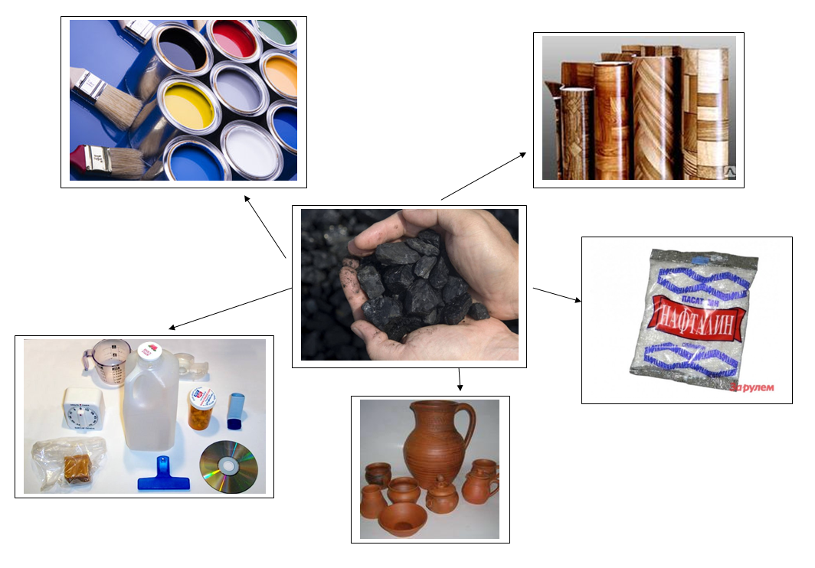
Что человек научился получать из угля?

Slide 9
Что человек научился получать из нефти?

Slide 10
Микромир
Изображение обычной циркулирующей крови человека, содержащей красные клетки, белые клетки крови. Изображение получено с помощью сканирующего электронного микроскопа.

Slide 11
Микромир
Для представления о размерах атомов и молекул на рисунке воспроизведена фотография молекул органического вещества гемоцианина, полученная Вильямсом и Уайткофом при помощи электронного микроскопа. Масштаб дается длиной черточки под фотографией, соответствующей 1 микрону, то есть 1/1000 мм. Таким образом, диаметр молекул гемоцианина равен порядка сотой доли микрона.

Slide 12
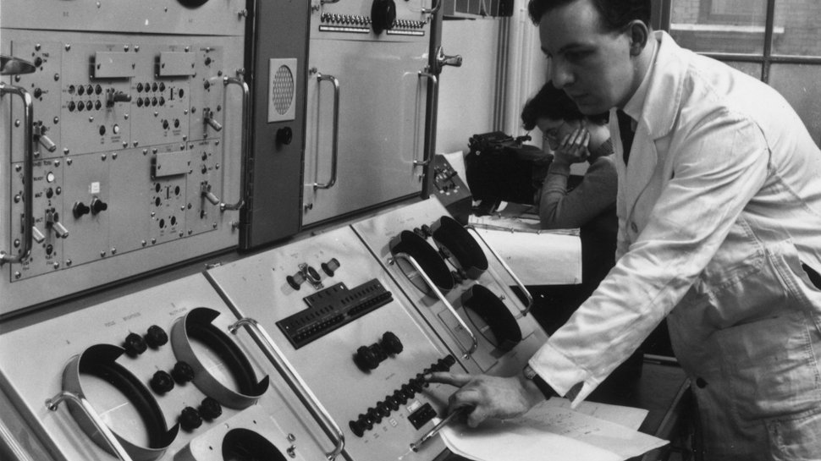
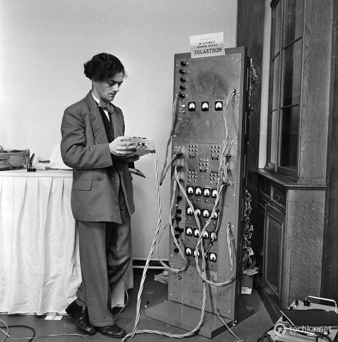
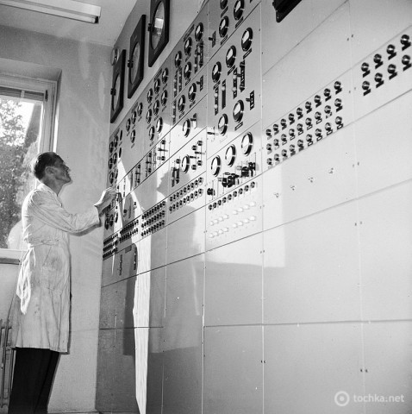

Slide 13
Закончи предложения:
Мне показалось важным…
Мне было неинтересно …

